Slide 1














快乐假期
安全不“放假”
安全不“放假”
2021年寒假前后安全教育PPT

Slide 2
内 容
01
防疫安全
04
消防安全
02
交通安全
05
上网安全
03
居家安全
06
饮食安全

Slide 3
08
防疫安全

Slide 4

在纷繁复杂的全球疫情变化面前
虽然假期已到来
但是
在享受无忧无虑的假期时
疫情问题不容忽视
下面是防疫基础知识哦！

Slide 5
关于新冠肺炎
伪装性强
新冠病毒特征之一，就是极具伪装性。就是说，这种病毒可以伪装成没有症状，使感染者看起来像健康人一样。也可以伪装成各种症状，使感染者看起来像是患了一般感冒、急性肠胃炎、急性咽喉炎等。
潜伏期超长
针对新冠病毒，目前多数国家采取14天隔离期，这是根据常见的14天潜伏期而归确定的，潜伏期间仍具传染性。
传播途径多样
新冠病毒的传播方式几乎包括了各种传染病的传播途径，除了传染的飞沫传染之外，还包括接触传染、消化道传染、呼吸道传染、血液传染、空气传染，可谓全方位的无所不在的传播扩散。

Slide 6
关于新冠肺炎
变异性
新冠病毒的遗传物质结构是单链，比其他病毒更脆弱，也就更容易产生变异。这一特征使得疫苗开发的难度加大。
攻击免疫系统
人体免疫系统是一套抵抗病毒与细菌感染的自我保护系统，或者说疾病抵御系统。一旦人体免疫系统崩溃，那就意味着人体解除武装，放弃抵抗，任由病毒吞噬。萨斯（SARS）只攻击肺，不会伤害免疫系统；艾滋病（AIDS）只伤害免疫系统。而新冠病毒对危重症病人的损害，就像SARS加上AIDS。

Slide 7
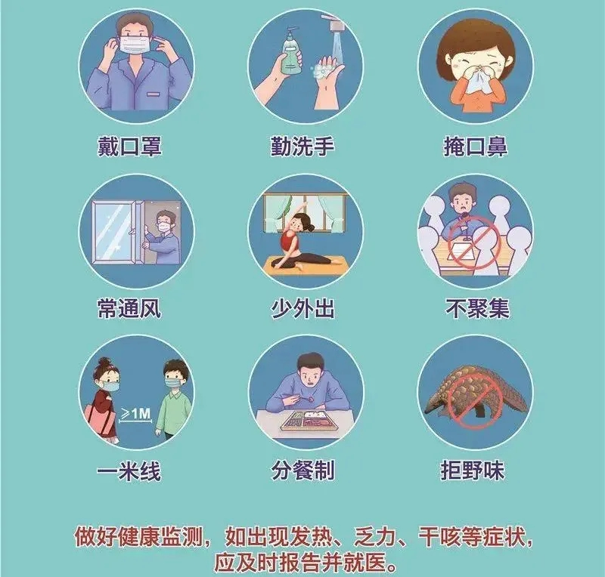

Slide 8
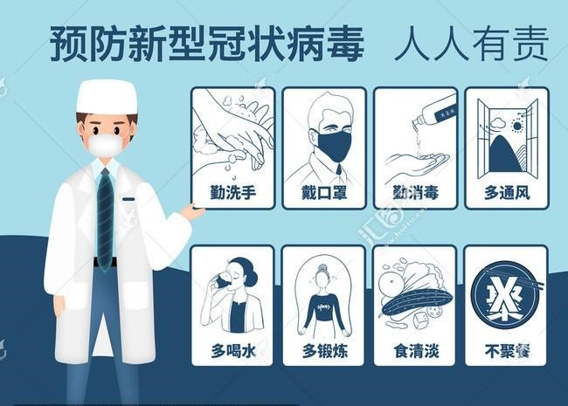

Slide 9
02
交通安全

Slide 10


交通安全自救自护知识
寒假往返学校怎样注意交通安全?
01
收拾好寝室行李，带走贵重物品，提前预定车票，按时回家
建议不外出旅游、兼职和探亲访友。
02
外出做好安全防疫，和家长确定好行程
及时关注学校通知，有特殊情况及时向辅导员汇报。
03
尽量选择白天出行，不座”黑车“。

Slide 11
乘坐出租车、网约车须知
1.不坐非正规的出租车、网约车
非正规的出租车、网约车司机可能连驾照都没有，潜在着各种危害。所以了解你所在当地哪些是正规出租车、网约车，哪些是黑出租车、网约车。
2.上车前要记住车牌号码
记住车牌号码可通过拍照方式。万一下车后忘记拿东西，这时候可以通过车牌号到出租车、网约车公司等查找司机信息，然后找回丢失的东西。
3. 记得打表和要票
上车打的一般都要让司机打表。若你来到一个新的城市，许多出租车、网约车司机可能看到你是外地人，不了解情况就会向你漫天要价，其实花费不了那么多。同时，要票是为了报销或日后找到司机信息。
4、尽量不要坐副驾驶位置
尤其是女士们，副驾驶只有一侧可以下车，假如遇到特殊的情况，起码坐到后排多一个下车的机会，而且司机也不容易靠近你。不满12周岁的儿童不乘坐副驾驶位置。
5、发现行驶方向不准确及时交涉
当你发现司机走的路线和你说的不一样，可再告诉他，看他怎么解释。司机听错了就罢了，若还是按照错误方向走，你可要趁机下车了，这可能暗藏着风险。若只是多走了冤枉路，则应向出租车、网约车公司反映。
6、晚上坐出租车、网约车把相关信息告诉家人朋友
晚上坐出租车、网约车要当心安全，坐车前查看其车牌信息，上车前或上车后，要及时将坐车时间、地点、车牌号等信息告诉家人朋友，以防万一。
7、不要向司机透露自己的信息
有些司机，尤其是中青年男司机，看到年轻貌美的女士打的，会主动召唤你上车。上车后可能会问你一些自己信息，住哪、干什么的等等有关你私密的信息，这时候千万不要透露给他，一定要看清状况，实在不行就下车。

Slide 12
03
居家安全

Slide 13


居家安全
家庭用电、用气安全：
一、家用电器及排插
要对墙面插座进行检查，看看有无损坏、松动。更换掉正在使用的万用孔插座和两芯插座
要及时让专业人员对电器进行检测，不能满足安全使用条件的电器要立即更换。
二、电热水壶
电水壶要与插座保持一定距离；
烧水时避免电源线与壶面接触；
加水时不可高过要求最大水位；
保持底座（插孔）干爽无水；
不使用时，保证电源切断。

Slide 14
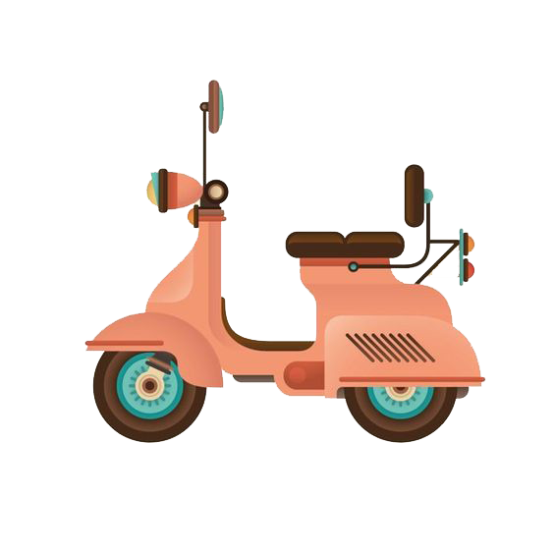
居家安全
预防电动车火灾
购买合格的电动车产品，查看电动车是否具备欠压、过流、短路保护功能；
充电时电池和充电上不能覆盖任何物品；
在电动车充电,要规范布线,限时充电；
注意科学用车, 勤检查常维护, 不得擅自拆卸电气保护装置,确保电气线路和保护装置完好有效;
行驶时电动车充电器应尽量避免放在车上, 路面颠簸容易导致充电器内部发生短路,再充电时容易引起自燃。

Slide 15
居家安全
燃放烟花爆竹:
14岁以下的未成年人一定要在成年人的看护下燃放烟花爆竹。
烟花爆竹长时间不爆，千万不要上前观看；
要选购合格的烟花爆竹；
02
04
06
01
03
05
每年春节期间都会出现很多因燃放烟花爆竹导致的人员炸伤、火灾等事故。
要正确选择烟花爆竹的燃放地点，选择室外空旷平坦的地方，避开道路、行人、车辆和易燃易爆物品；
不要向污水井盖内投入点着后的烟花爆竹，否则极易引起爆炸；

Slide 16
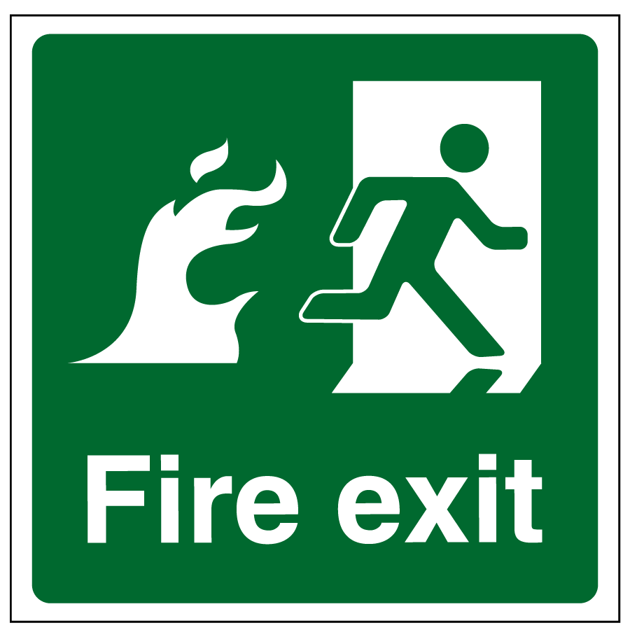
居家安全
应急与逃生：
在掌握安全防控知识的同时还要做好应对突发情况的准备。
火灾逃生的基本知识
触电、烧伤、烫伤应急处置
配备必要的家用消防器材，如：灭火器、逃生绳、消防斧、灭火毯等。建议常备装满水的消防水桶。
常备一些应对烫伤、心脑血管疾病、流血、食物中毒的药物和医疗器材。

Slide 17
04
消防安全

Slide 18
消防安全
危险，它不会说话；火灾，它没有彩排！
第一次，危险找上了我们；
第二次，危险警告了我们，
第三次，危险要了结我们！
火灾，它不会说话，没有预告，
因为疏忽、无知和傲慢，陷于绝境。
记住！危险仅仅终止于警惕。

Slide 19
消防安全
懂本岗位的火灾危险性
懂预防火灾的措施
懂扑救火灾的方法
懂逃生的方法
会使用消防器材
会报火警
会扑救初起火灾
会组织疏散逃生
“四懂”是指：
“四会”是指：

Slide 20
消防安全
预防为主，防消结合：
严格的管理制度
完善的安检体系
专职的消防队伍
全员的消防意识

Slide 21
消防安全
全员消防意识:
学习和掌握预防火灾的科学知识，积极主动做好消防安全工作。
保护消防设施，不损坏、挪用、拆除、停用消防设施器材，不埋、压、圈占消火栓，不占用防火间距，不堵塞消防通道。
不携带火种进入生产、储存易燃易爆危险品场所，不携带易燃易爆危险品进入公共场所。
发生火灾应立即报警，私有通信工具应无偿为火灾报警提供便利。
成年公民都有参加有组织的灭火工作的义务。

Slide 22
消防安全
生活中的消防安全细节你真的知道吗?
生活中我们常常会有一些误区，消防知识也不例外，有时候小的细节，可能会成为大的火灾隐患，你有没有过这样的经历，或者亲戚朋友有没有过这样的经历，菜倒进去的一刹那，油锅起火了。去年在北京通州的一户人家由于老婆炒菜时油锅起火扑灭不及时，导致家里失火，损失惨重。曲突徙薪，防患于未然。请大家分享一下，油锅起火怎么办？
火灾就在每个人的身边。隐患显于明火，防范胜于救灾，最有效的逃生自救其实就是杜绝火灾的发生。在如今城市楼房越建越高的现实下，你觉得你所居住的环境安全吗？你知道如何发现并消除你身边的火灾隐患吗？

Slide 23
消防安全
确保消防设施完整好用
管道应进行防火封堵
入户防火门不得擅自拆除
确保疏散通道、安全出口畅通
设置可开启防盗逃生窗
装修材料使用及燃气、电气线路的敷设
01
02
03
04
05
06

Slide 24
消防安全
在时间和空间上失去控制的燃烧所造成的灾害
火灾发展变化的五个阶段：
熄灭
初起 3--5 分钟
下降
发展 5--10 分钟
猛烈 10--15 分钟

Slide 25
消防安全
A类火灾
D类火灾
指固体物质火灾。
如：木材、棉、麻、纸张等。
指金属火灾。
如：钾、钠、镁、铝等。
火灾的
分类
B类火灾
E类火灾
指气体火灾。
如：煤气、天然气、氢、甲烷等。
指带电物体和精密仪器等物质的火灾。
F类火灾
C类火灾
烹饪器具内的烹饪物
（如动植物油脂）火灾。
指气体火灾。
如：煤气、天然气、氢、甲烷等。

Slide 26
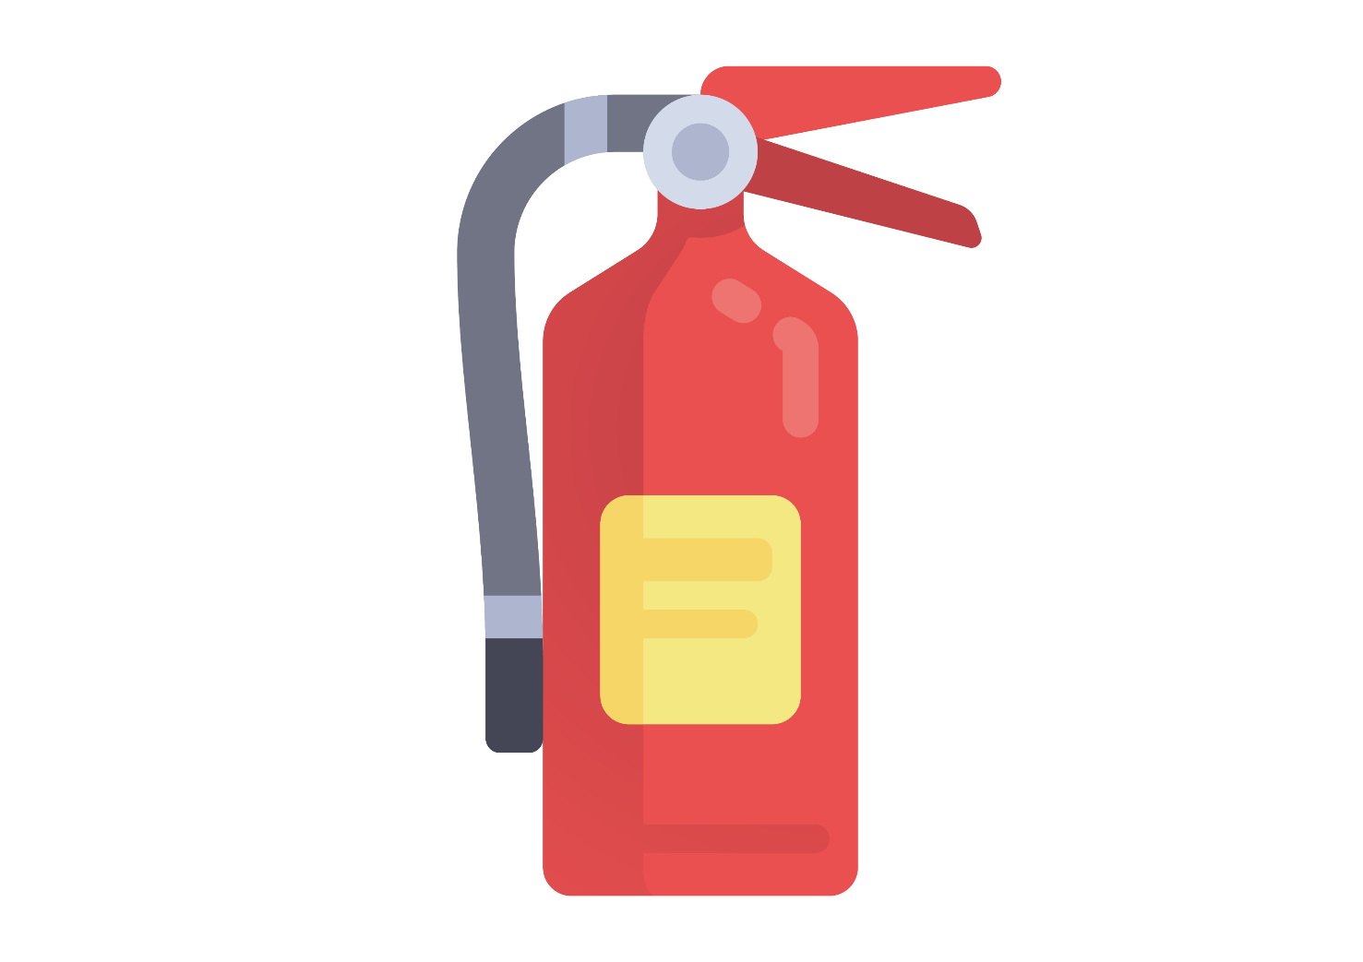
消防安全
灭火的方法:
冷却法：如用水扑灭一般固体物质火灾，通过水来大量吸收热量，使燃烧物的温度迅速降低，燃烧终止。
窒息法：采取适当措施阻止空气流入燃烧区使燃烧物质缺氧而熄灭。
隔离法：将燃烧物与附近的可燃物隔离或疏散开，使燃烧终止。
抑制法：使用干粉灭火剂使燃烧产生链式化学反应，使燃烧停止。

Slide 27
消防安全
灭火的基本措施:
1、扑救A类火灾：一般采用水冷却法，但对于忌水物质可采用二氧化碳、干粉灭火剂灭火。
2、扑救B类火灾：首先切断可燃液体的来源，同时将燃烧区容器内可燃液体排至安全地区，并用水冷却燃烧区可燃液体的容器壁，减慢蒸发速度，及时使用大剂量泡沫、干粉灭火剂灭火。
3、扑救C类火灾: 首先关闭可燃气阀门，防止可燃气发生爆炸，然后选用干粉、二氧化碳灭火器灭火。
4、扑救D类火灾: 镁、铝因其燃烧时温度非常高，水及其他普通灭火剂无效，钠、钾切忌用水，会发生反应释放大量热和氢，促进火灾猛烈发展，应用特殊灭火 剂，如干砂等。
5、扑救E类火灾: 用干粉、二氧化碳灭火器效果好，其绝缘性能好。

Slide 28

消防安全
特别注意事项:
扑救电气火灾时，必须首先切断电源，再用水扑救；
扑救气体火灾时，切忌盲目扑灭火焰，在没有采取堵漏措施的情况下，必须保持燃烧稳定。
扑救爆炸物品火灾时，切忌用沙土盖压，以免增强爆炸威力。
扑救金属钾、钠遇湿易燃物品时，绝对禁止用水，泡沫灭火剂扑救。

Slide 29
消防安全
火灾处置程序:
发生火灾时要及时向消防控制室或消防队报告火警。
本单位要及时组织人员进行疏散和扑救初期火灾
程序一
程序二
程序三
程序四
消防队到场后配合消防队灭火，保护现场，清点人员和物资。
报警时应讲明起火地点、起火部位、燃烧的物品、 火势情况、报警人姓名、所在部门、电话。

Slide 30
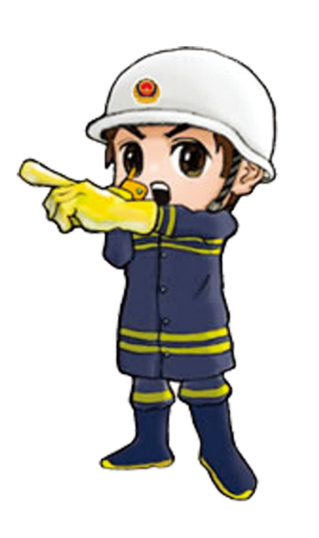
消防安全
处置初期火灾要领:
报警早，损失小；
边报警，边扑救；
先救人，后救物；
先救命，后救肢；
防中毒，防窒息；
低头跑，遮口鼻；
听指挥，莫惊慌；
安全经，要记牢。

Slide 31
消防安全
火场自救应注意的问题:
在室内发现外部起火，开启房门前，应先触摸门板，如果发热或有烟气从门缝窜人时，不要贸然开门，应设法从其他出口逃脱。必须开门时，应缓慢开启，并在一侧利用门扇等物做好掩护，防止被烟气熏倒或被热气浪灼伤。
不要大声喊叫，防止吸入毒气。要记得用水或者饮料打湿衣服捂住口腔和鼻孔并且匍匐爬行或者尽量弯下腰走路，以减少有毒气体对人体的伤害。
呼救时，除大声呼喊外，还应挥动鲜艳醒目的物品，夜间还可以用手电筒等发光信号，或敲击金属物等，以引起救援人员的注意。
如果身上衣服着火，应迅速将衣服脱下，或撕下，或就地翻滚，把火压灭。

Slide 32

灭火常识
灭火常识
1、发现火灾迅速拨打火警电话119。报警时要讲清详细地址、起火部位、着火物质、火势大小、报警人姓名及电话号码，并派人到路口迎候消防车。
2、燃气罐着火，要用浸湿的被褥、衣物等捂盖灭火，并迅速关闭阀门。
3、家用电器或线路着火，要先切断电源，再用干粉或气体灭火器灭火，不可直接泼水灭火，以防触电或电器爆炸伤人。
4、救火时不要贸然开门窗，以免空气对流，加速火势蔓延。

Slide 33
05
上网安全

Slide 34
假期安全上网提示
1、在网上，不要透露能确定身份的信息，包括：家庭地址、学校名称、家庭电话号码、父母职业、家庭经济状况等信息。同时，不向网上发送自己的照片。
2、不要轻信网上朋友的信息资料，不要自己单独与网上认识的朋友会面。如果认为非常有必要会面，则到公共场所，并且一定要由父母或其他家人陪同。
3、经常与父母沟通，让他们了解自己在网上的动态。
4、暑假期间，控制好上网时间，拒绝通宵上网，不要通宵玩游戏。长时间玩电脑，不但损害视力，而且容易产生心理疾病。

Slide 35
06
饮食安全

Slide 36

假期饮食安全提示
少吃辛辣、油炸食品，不吃或少吃零食和甜食等
养成良好的个人卫生习惯，饭前便后勤洗手
不买街头或小店“三无”食品，不吃腐烂变质的食物，以免食物中毒
不暴饮暴食，防止消化不良
少吃含糖的雪糕、冷饮

Slide 37
快乐过假期
快乐过假期
安全不“放假”
安全不“放假”
感谢您的观看再见

